Slide 1
আজকের পাঠে সবাইকে শুভেচ্ছা

Slide 2
শিক্ষক পরিচিতি
ধুলিহর সরকারি প্রাথমিক বিদ্যালয়
হোসেনপুর, কিশোরগঞ্জ।
suparnatonmoy81@gmail com
সুপর্না সরকার তন্ময়,সহঃ শিক্ষক

Slide 3
পাঠ পরিচিতি
শ্রেণীঃ ১ম
বিষয়ঃ বাংলা
পাঠঃ ১8
পাঠের অংশঃ বর্ণ শিখি (ট ঠ ড ঢ ণ )।

Slide 4
শিখনফল
১.১.১ বাক্যে ও শব্দে ব্যবহৃত বাংলা বর্ণমালার ট-ণ পর্যন্ত বর্ণগুলো মনোযোগ সহকারে শুনবে।
১.১.১ বাক্যে ও শব্দে ব্যবহৃত বাংলা বর্ণমালার ট-ণ পর্যন্ত বর্ণগুলো স্পষ্ট ও শুদ্ধ ভাবে বলতে পারবে।
১.১.১ ট,ঠ ,ড ,ঢ,ণ বর্ণ গুলো সঠিকআকৃতিতে লিখতে পারবে।

Slide 5
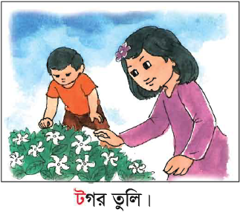
শুনি ও বলি

Slide 6
শুনি ও বলি

Slide 7
শুনি ও বলি

Slide 8
শুনি ও বলি

Slide 9
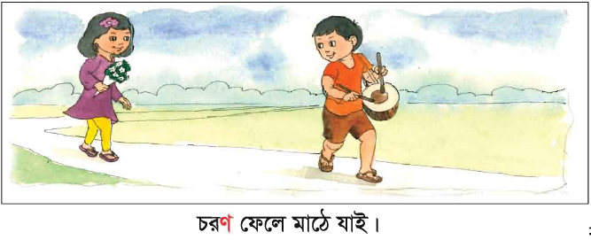
শুনি ও বলি

Slide 10
ঠোঙা
ঠ

Slide 11
ঢাক
ঢ

Slide 12
চরণ
ণ

Slide 13
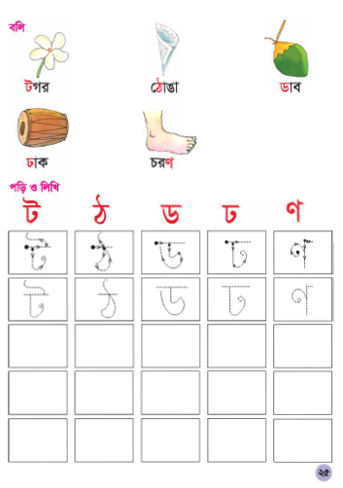
শিক্ষকের সরব পাঠ

Slide 14
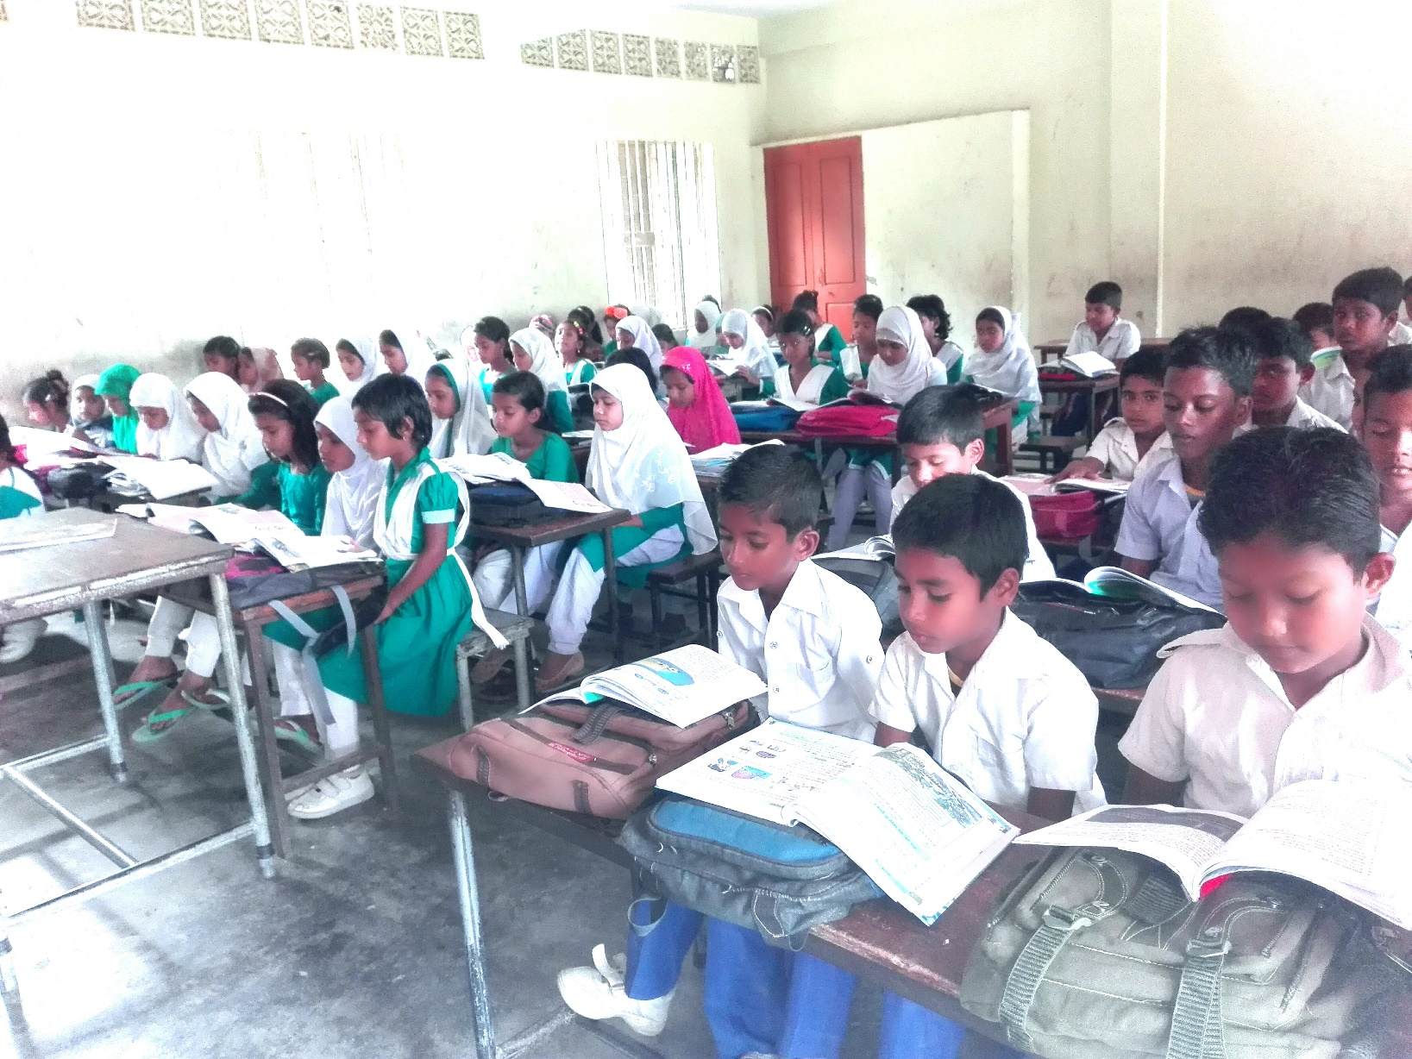
শিক্ষার্থীর সরব পাঠ

Slide 15
প্রত্যেকে
ট, ঠ, ড, ঢ, ণ
বর্ণ গুলো পড়।
একক কাজ

Slide 16
বর্ন দেখি ও বলি।
ট
ঠ
ঢ
ণ
ড
প্রত্যেক দল বর্ণ গুলো দেখে বল
দলীয় কাজ

Slide 17
পাঠ্য বই সংযোগ
পৃষ্ঠা : ২৪,২৫

Slide 18
পড়ি ও লিখি
ক
খঠটটট
টটঠক
গগ
ট
ঠ
ড
ঢ
ণ
বাড়ীর কাজ
ক
খক
গগ
ট
ঠ
ড
ঢ
ণ

Slide 19
সবাইকে ধন্যবাদ

